Slide 1
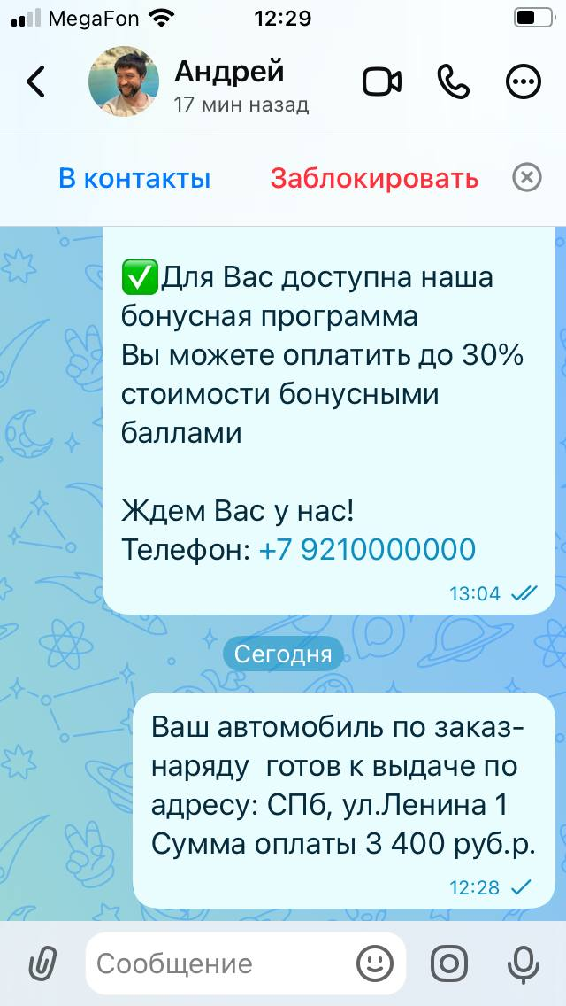
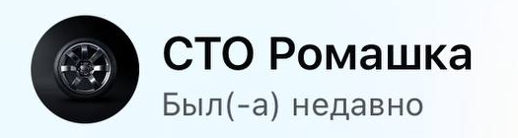
AVTOPILOT.PRO
Сообщение клиенту
Оповещения о статусе заказа
Что видит клиент
Готовое сообщение с адресом компании, суммой оплаты и понятным статусом заказа.
Продукт автоматически отправляет вашему клиенту сообщение, когда заказ-наряд переходит в нужный статус в CRM: готов к выдаче, выполнен, в работе или любой другой статус, который вы настроите.
Что получает компания
Единый сценарий уведомлений без ручных звонков и отдельных сообщений по каждому заказу.
Кратко
1С
CRM-статусы
При изменении статуса заказа клиенту автоматически отправляется сообщение
MAX/Telegram/WhatsApp
Презентация для клиентов
1

Slide 2
AVTOPILOT.PRO
Статусы заказов
Как работает продукт
В коде сценарий разбит на поиск нужной настройки, постановку в очередь, фоновую отправку и фиксацию результата.
1
В CRM у заказа меняется статус.
2
Система ищет включенную настройку по филиалу и статусу.
3
Для заказа создается запись в очереди уведомлений.
4
Фоновая обработка проверяет шаблон, телефон и аккаунт.
5
Сообщение отправляется клиенту через аккаунт филиала в MAX/Telegram/WhatsApp
6
Записываются данные сообщений
Защита от дублей
Что проверяет фон
Что получает бизнес
Перед постановкой в очередь система проверяет, не было ли уже уведомления по этому же заказу и статусу.
Статус заказа, шаблон отправки, включенную настройку, телефон, документ и аккаунт.
Прозрачную и повторяемую механику уведомлений, которая работает по событиям и не зависит от ручного действия сотрудника.
Компания один раз задает правила, а дальше продукт сам реагирует на нужные статусы заказа и уведомляет клиента в нужный момент.
3

Slide 3
AVTOPILOT.PRO
Статусы заказов
Как выглядит результат
Сообщение формируется из шаблона и данных заказа, поэтому ваш клиент видит не абстрактное уведомление, а конкретику по своему визиту.
MAX/Telegram/WhatsApp
Пример текста
Почему это важно
«Ваш автомобиль по заказ-наряду [ЗаказНомер] готов к выдаче по адресу: [АдресФилиала]. Сумма оплаты [СуммаЗаказа].»
Клиенту не нужно уточнять по телефону, готов ли заказ и сколько оплачивать.
Что получает сервис
Меньше ручных звонков, меньше пропущенных уведомлений и более спокойную выдачу автомобиля.
Какие данные можно подставить
• имя клиента и номер заказа;
• адрес и телефон филиала;
• текущий статус заказа;
• сумму оплаты и общую сумму заказа;
• список работ, товаров и необходимые документы.
Итог
Сообщение выглядит как персональная коммуникация, а не как массовая рассылка.
7

Slide 4
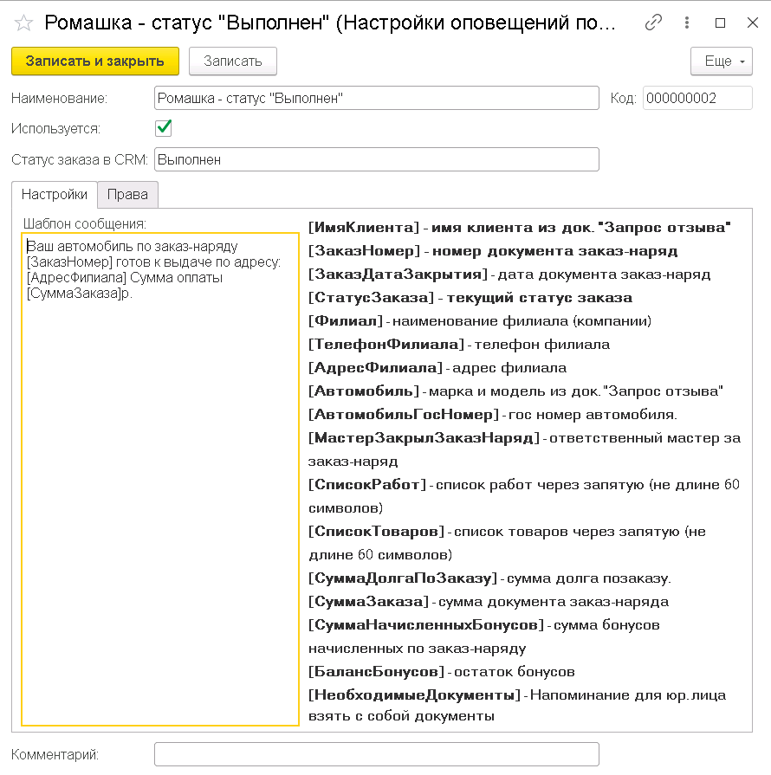
AVTOPILOT.PRO
Статусы заказов
Карточка настройки статуса
В одной карточке задаются название сценария, используемый CRM-статус и шаблон сообщения с переменными.
Карточка настройки
Что задается в настройке
• понятное название сценария для филиала;
• флажок использования;
• CRM-статус, на котором должно уходить уведомление;
• текст сообщения, который увидит клиент;
• переменные заказа и филиала для автоподстановки.
Примеры переменных
[ИмяКлиента], [ЗаказНомер], [СтатусЗаказа], [АдресФилиала], [СуммаЗаказа], [НеобходимыеДокументы]
4

Slide 5
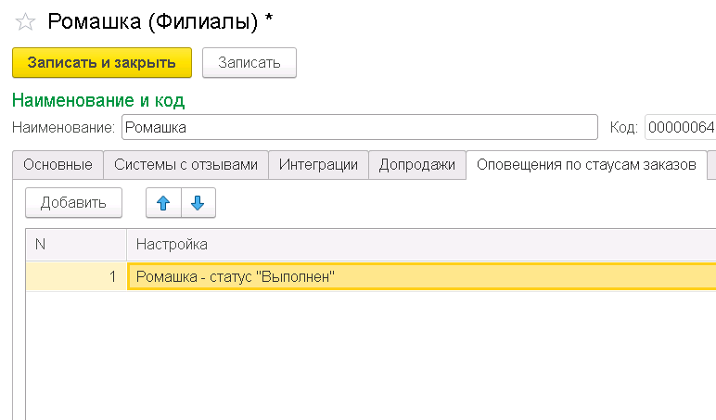
AVTOPILOT.PRO
Статусы заказов
Как подключить модуль к филиалу
Настройка начинает работать только после привязки к карточке филиала в разделе «Оповещения по статусам заказов».
Карточка филиала
Что делает пользователь
Добавляет в табличную часть одну или несколько настроек статусов для конкретного филиала.
Варианты статусов
У каждого филиала может быть свой набор статусов: например, «Готов к выдаче», «В работе» и «Выполнен».
Итог
Филиал получает собственную ленту уведомлений по тем статусам, которые действительно нужны в его процессе.
5

Slide 6
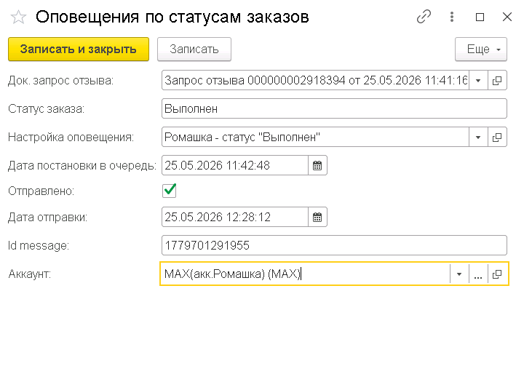
AVTOPILOT.PRO
Статусы заказов
Очередь и контроль отправки
После постановки в очередь продукт сохраняет историю уведомления: что отправляли, когда, через какой аккаунт и с каким результатом.
Регистр отправки
Какие поля важны
Дата постановки в очередь, флаг «Отправлено», дата отправки, idMessage и аккаунт.
Что происходит в фоне
Фоновая обработка берет только неотправленные записи, проверяет шаблон, телефон и аккаунт, затем отправляет текст клиенту.
Почему это удобно
Менеджер может видеть, было ли уведомление отправлено и через какой аккаунт оно ушло клиенту.
6

Slide 7
AVTOPILOT.PRO
Статусы заказов
Какие статусы можно собрать
Модуль не ограничен одним сообщением “Выполнен”. Для каждого филиала можно подготовить свой набор статусов и собственные тексты.
01
Принят в работу
02
В работе
03
Готов к выдаче
04
Выполнен
Сообщение подтверждает, что заказ зафиксирован и филиал начал работу по автомобилю.
Можно уведомить клиента, что автомобиль находится в ремонте, а процесс идет по плану.
Самый частый сценарий: клиент получает адрес филиала и сумму оплаты перед выдачей автомобиля.
Филиал может отправить итоговое уведомление после закрытия заказа и завершения всех работ.
Как это выглядит для бизнеса
• можно выстроить спокойную коммуникацию на всем пути заказа;
• у каждого филиала остается свой стиль и своя детализация;
• один и тот же статус можно оформить своим текстом для каждого филиала;
8

Slide 8
AVTOPILOT.PRO
Статусы заказов
Преимущества автоматических статусов
Оповещения по статусам превращают обычное изменение статуса в удобный клиентский сервис.
✓ Меньше входящих уточнений
✓ Единый стандарт сервиса
✓ Прозрачная история отправок
Клиент заранее видит, что заказ готов и сколько оплачивать.
Все филиалы работают по понятным и проверяемым шаблонам.
Видно, кто и когда отправил сообщение и с каким результатом.
✓ Меньше ручной рутины
✓ Быстрый запуск
✓ Гибкость под филиал
Менеджеру не нужно вручную писать типовые сообщения по заказам.
Достаточно создать настройку, привязать ее к филиалу и проверить шаблон.
Адреса, суммы, тексты и набор статусов можно настроить по-своему.
Статусы заказа становятся понятнее для клиента и при этом оставляют филиалу полный контроль над тем, что, когда и через какой аккаунт отправляется.
9

Slide 9
AVTOPILOT.PRO
Статусы заказов
Короткий чек-лист запуска
Нескольких простых шагов, чтобы компания начала автоматически уведомлять клиентов о статусе заказа из 1С.
Что сделать
Что получает бизнес
• предсказуемые клиентские уведомления;
• меньше ручных действий со стороны сотрудников;
• прозрачный контроль отправок и единый стандарт сервиса.
1
Создать настройку статуса и включить ее.
2
Выбрать CRM-статус, на котором должно уходить сообщение.
3
Заполнить шаблон сообщения с переменными заказа.
4
Привязать настройку к нужному филиалу.
Итог
Оповещения о статусе
заказа помогают компании своевременно сообщать клиенту о готовности заказа.
5
Проверить аккаунт отправки и тестовый заказ.
6
Убедиться в регистре, что уведомление отправилось.
10

